Slide 1
Интеллектуальная игра
«Брейн-ринг»

Slide 2
Раунд 1
Разминка
«Стартовая пятёрочка»

Slide 3
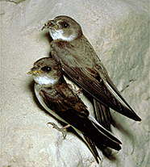
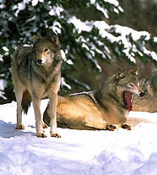
Раунд 2
«Сто тысяч зачем и почему »
Почему ласточки перед дождем летают низко?
Почему волка называют “санитаром леса”?

Slide 4
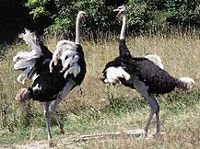
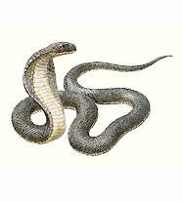
Раунд 2
«Сто тысяч зачем и почему »
Зачем страус прячет голову в песок?
Зачем змеи язык показывают?

Slide 5
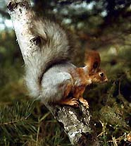
Раунд 3
«Загадочное животное»
КАБЕЛ

Slide 6
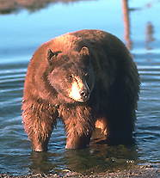
Раунд 3
«Загадочное животное»
ДЕВЬДЕМ

Slide 7
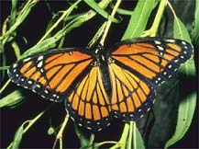
Раунд 3
«Загадочное животное»
БАОБЧАК

Slide 8
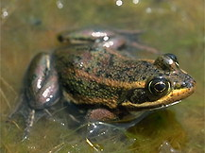
Раунд 3
«Загадочное животное»
ШКАУГЯЛ

Slide 9
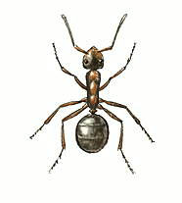
Раунд 3
«Загадочное животное»
РАВЕЙМУ

Slide 10
Раунд 4
«Дополни фразеологизм»
палец о палец…
работать в поте…
без задних…
семи пядей…
как с гуся…
семь пятниц…
душа в пятки…
с гулькин…
не ударил
лица
ног
во лбу
вода
на неделе
ушла
нос

Slide 11
«Гонка за лидером»
Раунд 5

Slide 12
С п а с и б о!
Д о н о в ы х в с т р е ч!
Награждение победителей

